Slide 1
ДОБРО ПОЖАЛОВАТЬ НА

Slide 3
ПРАВИЛА КВИЗА
ВАС ЖДЕТ 5 РАУНДОВ ПО 5 ВОПРОСОВ
ВСЕ РАУНДЫ ОБЪЕДИНЕНЫ ОБЩЕЙ ТЕМОЙ «МАТЕМАТИКА»
ПРОСИМ ИЗБЕГАТЬ ПОМОЩИ ГАДЖЕТОВ И ПРОЧИХ ВСПОМОГАТЕЛЬНЫХ СРЕДСТВ
НАСЛАЖДАЙТЕСЬ!

Slide 4
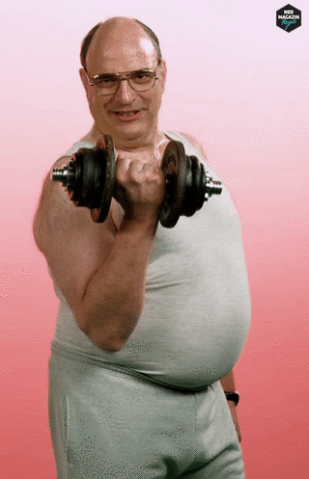
РАЗМИНКА
В ЭТОМ РАУНДЕ БУДЕТ 5 ВОПРОСОВ С ЧЕТЫРЬМЯ ВАРИАНТАМИ ОТВЕТОВ
ВАМ НУЖНО ЗА 30 СЕКУНД ВЫБРАТЬ ПРАВИЛЬНЫЙ ВАРИАНТ ОТВЕТА.
ЗА КАЖДЫЙ ПРАВИЛЬНЫЙ ОТВЕТ КОМАНДА ПОЛУЧАЕТ 1 БАЛЛ.

Slide 5
КАКАЯ МЕРА ДЛИНЫ ИЗ ПЕРЕЧИСЛЕННЫХ НАИМЕНЬШАЯ
ВОПРОС
1/5
1
АРШИН
3
ЛОКОТЬ
2
ЯРД
4
МЕТР

Slide 6
КАКАЯ МЕРА ДЛИНЫ ИЗ ПЕРЕЧИСЛЕННЫХ НАИМЕНЬШАЯ
ВОПРОС
1/5
1
АРШИН
3
ЛОКОТЬ
2
ЯРД
4
МЕТР

Slide 7
КАКАЯ ФИГУРА ДАЛА НАЗВАНИЕ ТАНЦУ КАДРИЛЬ?
ВОПРОС
2/5
1
РОМБ
3
КВАДРАТ
2
ТРЕУГОЛЬНИК
4
ПРЯМОУГОЛЬНИК

Slide 8
КАКАЯ ФИГУРА ДАЛА НАЗВАНИЕ ТАНЦУ КАДРИЛЬ?
ВОПРОС
2/5
1
РОМБ
3
КВАДРАТ
2
ТРЕУГОЛЬНИК
4
ПРЯМОУГОЛЬНИК

Slide 9
КТО ИЗ УЧЕНЫХ СКАЗАЛ:
«МАТЕМАТИКУ УЖЕ ЗАТЕМ УЧИТЬ НАДО, ЧТО ОНА УМ В ПОРЯДОК ПРИВОДИТ»
ВОПРОС
3/5
1 3
М.В. ЛОМОНОСОВ
С.В. КОВАЛЕВСКАЯ
2 4
М.И. ЛОБАЧЕВСКИЙ
А.Н. КОЛМОГОРОВ

Slide 10
КТО ИЗ УЧЕНЫХ СКАЗАЛ:
«МАТЕМАТИКУ УЖЕ ЗАТЕМ УЧИТЬ НАДО, ЧТО ОНА УМ В ПОРЯДОК ПРИВОДИТ»
ВОПРОС
3/5
1 3
М.В. ЛОМОНОСОВ
С.В. КОВАЛЕВСКАЯ
2 4
М.И. ЛОБАЧЕВСКИЙ
А.Н. КОЛМОГОРОВ

Slide 11
ЭТОТ МАТЕМАТИЧЕСКИЙ ТЕРМИН В ПЕРЕВОДЕ
С ГРЕЧЕСКОГО ОЗНАЧАЕТ «СТРУНА». ЧТО ЭТО?
ВОПРОС
4/5
1 3
ПРЯМАЯ
ОТРЕЗОК
2 4
ЛУЧ
ХОРДА

Slide 12
ЭТОТ МАТЕМАТИЧЕСКИЙ ТЕРМИН В ПЕРЕВОДЕ
С ГРЕЧЕСКОГО ОЗНАЧАЕТ «СТРУНА». ЧТО ЭТО?
ВОПРОС
4/5
1 3
ПРЯМАЯ
ОТРЕЗОК
2 4
ЛУЧ
ХОРДА

Slide 13
КАКОЙ ИЗ ЭТИХ ЗНАКОВ ЯВЛЯЕТСЯ МАТЕМАТИЧЕСКИМ?
ВОПРОС
5/5
1
$
3
?
2
;
4
!

Slide 14
КАКОЙ ИЗ ЭТИХ ЗНАКОВ ЯВЛЯЕТСЯ МАТЕМАТИЧЕСКИМ?
ВОПРОС
5/5
1
$
3
?
2
;
4
!

Slide 15
ГОТОВЫ УЗНАТЬ ПРАВИЛЬНЫЕ ОТВЕТЫ?

Slide 16
КАКАЯ МЕРА ДЛИНЫ ИЗ ПЕРЕЧИСЛЕННЫХ НАИМЕНЬШАЯ
ВОПРОС
1/5
1
АРШИН
3
ЛОКОТЬ
2
ЯРД
4
МЕТР

Slide 17
КАКАЯ МЕРА ДЛИНЫ ИЗ ПЕРЕЧИСЛЕННЫХ НАИМЕНЬШАЯ
ВОПРОС
1/5
3
ЛОКОТЬ

Slide 18
КАКАЯ ФИГУРА ДАЛА НАЗВАНИЕ ТАНЦУ КАДРИЛЬ?
ВОПРОС
2/5
1
РОМБ
3
КВАДРАТ
2
ТРЕУГОЛЬНИК
4
ПРЯМОУГОЛЬНИК

Slide 19
КАКАЯ ФИГУРА ДАЛА НАЗВАНИЕ ТАНЦУ КАДРИЛЬ?
ВОПРОС
2/5
3
КВАДРАТ

Slide 20
КТО ИЗ УЧЕНЫХ СКАЗАЛ:
«МАТЕМАТИКУ УЖЕ ЗАТЕМ УЧИТЬ НАДО, ЧТО ОНА УМ В ПОРЯДОК ПРИВОДИТ»
ВОПРОС
3/5
1 3
М.В. ЛОМОНОСОВ
С.В. КОВАЛЕВСКАЯ
2 4
М.И. ЛОБАЧЕВСКИЙ
А.Н. КОЛМОГОРОВ

Slide 21
КТО ИЗ УЧЕНЫХ СКАЗАЛ:
«МАТЕМАТИКУ УЖЕ ЗАТЕМ УЧИТЬ НАДО, ЧТО ОНА УМ В ПОРЯДОК ПРИВОДИТ»
ВОПРОС
3/5
1
М.В. ЛОМОНОСОВ

Slide 22
ЭТОТ МАТЕМАТИЧЕСКИЙ ТЕРМИН В ПЕРЕВОДЕ
С ГРЕЧЕСКОГО ОЗНАЧАЕТ «СТРУНА». ЧТО ЭТО?
ВОПРОС
4/5
1 3
ПРЯМАЯ
ОТРЕЗОК
2 4
ЛУЧ
ХОРДА

Slide 23
ЭТОТ МАТЕМАТИЧЕСКИЙ ТЕРМИН В ПЕРЕВОДЕ
С ГРЕЧЕСКОГО ОЗНАЧАЕТ «СТРУНА». ЧТО ЭТО?
ВОПРОС
4/5
4
ХОРДА

Slide 24
КАКОЙ ИЗ ЭТИХ ЗНАКОВ ЯВЛЯЕТСЯ МАТЕМАТИЧЕСКИМ?
ВОПРОС
5/5
1
$
3
?
2
;
4
!

Slide 25
КАКОЙ ИЗ ЭТИХ ЗНАКОВ ЯВЛЯЕТСЯ МАТЕМАТИЧЕСКИМ?
ВОПРОС
5/5
4
!

Slide 26
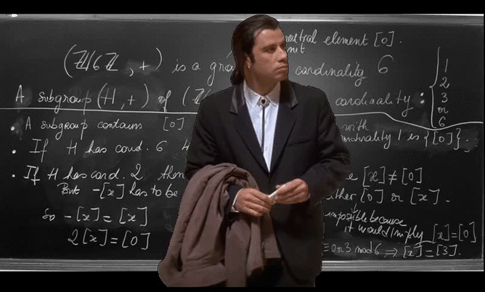
ТЕМАТИЧЕСКИЙ
В ЭТОМ РАУНДЕ БУДЕТ
5 ВОПРОСОВ
ОТВЕТЫ ОБЪЕДИНЕНЫ ОБЩЕЙ ТЕМОЙ
ВАМ НУЖНО ЗА 30 СЕКУНД ПРИДУМАТЬ ПРАВИЛЬНЫЙ ВАРИАНТ ОТВЕТА.
ЗА КАЖДЫЙ ПРАВИЛЬНЫЙ ОТВЕТ КОМАНДА ПОЛУЧАЕТ
1 БАЛЛ

Slide 27
ВОПРОС
1/5
ЭТО СЛОВО МОЖНО УВИДЕТЬ КАК НА СТАРИННЫХ ГЕОГРАФИЧЕСКИХ КАРТАХ, ТАК И В СОВРЕМЕННЫХ УЧЕБНИКАХ АНАТОМИИ И ГЕОМЕТРИИ. ИНДИЙСКИЙ БРАМИН, КОТОРЫЙ ВВЕЛ ПОНЯТИЕ ЭТОГО, ДОДУМАЛСЯ ДО НЕГО, СОЗЕРЦАЯ СКЛАДКИ НА СВОЕМ ОДЕЯНИИ, ЧТО И ОТРАЗИЛОСЬ В НАЗВАНИИ ЭТОГО НА МНОГИХ ЯЗЫКАХ. А СОВРЕМЕННОЕ ОБОЗНАЧЕНИЕ ЭТОГО ВПОЛНЕ МОЖЕТ НАПОМНИТЬ АНГЛИЧАНИНУ ОБ ОТСУТСТВИИ ДОБРОДЕТЕЛИ. НАЗОВИТЕ ЭТО.

Slide 28
ВОПРОС
1/5
ЭТО СЛОВО МОЖНО УВИДЕТЬ КАК НА СТАРИННЫХ ГЕОГРАФИЧЕСКИХ КАРТАХ, ТАК И В СОВРЕМЕННЫХ УЧЕБНИКАХ АНАТОМИИ И ГЕОМЕТРИИ. ИНДИЙСКИЙ БРАМИН, КОТОРЫЙ ВВЕЛ ПОНЯТИЕ ЭТОГО, ДОДУМАЛСЯ ДО НЕГО, СОЗЕРЦАЯ СКЛАДКИ НА СВОЕМ ОДЕЯНИИ, ЧТО И ОТРАЗИЛОСЬ В НАЗВАНИИ ЭТОГО НА МНОГИХ ЯЗЫКАХ. А СОВРЕМЕННОЕ ОБОЗНАЧЕНИЕ ЭТОГО ВПОЛНЕ МОЖЕТ НАПОМНИТЬ АНГЛИЧАНИНУ ОБ ОТСУТСТВИИ ДОБРОДЕТЕЛИ. НАЗОВИТЕ ЭТО.

Slide 29
ОЛЕГ — НИКЧЕМНЫЙ МАТЕМАТИК ВПУСТУЮ ПРОЖИЛ ДО СЕДИН
И ДАЖЕ [ПРОПУСК] ОЛЕГА — ОДИН
ВОПРОС
2/5
ЗАПОЛНИТЕ ПРОПУСК

Slide 30
ОЛЕГ — НИКЧЕМНЫЙ МАТЕМАТИК ВПУСТУЮ ПРОЖИЛ ДО СЕДИН
И ДАЖЕ [ПРОПУСК] ОЛЕГА — ОДИН
ВОПРОС
2/5
ЗАПОЛНИТЕ ПРОПУСК

Slide 31
ВОПРОС
3/5
«ТАК И РОССИЯ, ВПЕРВЫЕ
ВЗЛЕТЕВ К НЕВИДАННОЙ СВОБОДЕ, СЕЙЧАС ЖЕ И ТУТ ЖЕ ОБОРВАЛАСЬ В ХУДШУЮ ИЗ ТИРАНИЙ» —
В ЭТОЙ ЦИТАТЕ, КАСАЮЩЕЙСЯ СОБЫТИЙ 1917 ГОДА, МАТЕМАТИК ИЗ РОМАНА СОЛЖЕНИЦЫНА СРАВНИВАЕТ РОССИЮ С НИМ.
КАКИМИ ДВУМЯ БУКВАМИ ЕГО ОБЫЧНО ОБОЗНАЧАЮТ?

Slide 32
ВОПРОС
3/5
«ТАК И РОССИЯ, ВПЕРВЫЕ
ВЗЛЕТЕВ К НЕВИДАННОЙ СВОБОДЕ, СЕЙЧАС ЖЕ И ТУТ ЖЕ ОБОРВАЛАСЬ В ХУДШУЮ ИЗ ТИРАНИЙ» —
В ЭТОЙ ЦИТАТЕ, КАСАЮЩЕЙСЯ СОБЫТИЙ 1917 ГОДА, МАТЕМАТИК ИЗ РОМАНА СОЛЖЕНИЦЫНА СРАВНИВАЕТ РОССИЮ С НИМ.
КАКИМИ ДВУМЯ БУКВАМИ ЕГО ОБЫЧНО ОБОЗНАЧАЮТ?

Slide 33
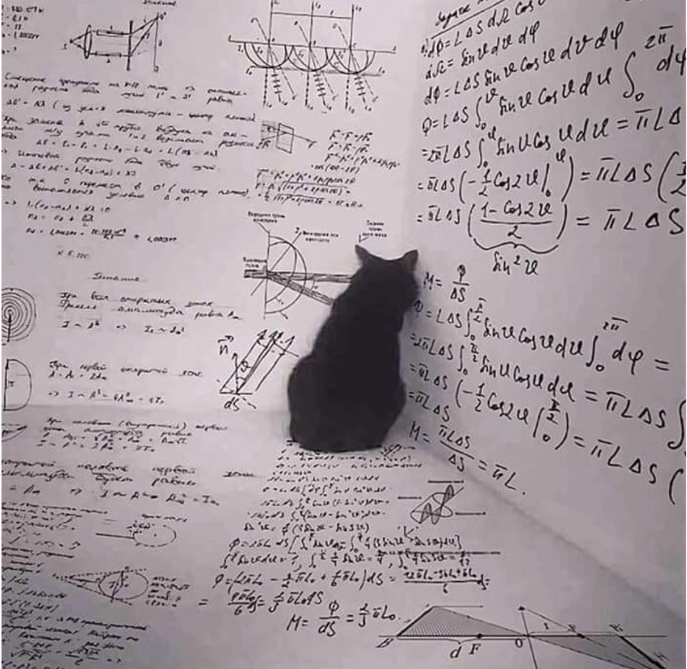
ДОГАДАЙТЕСЬ,
КАК БЫЛА ПОДПИСАНА ЭТА КАРТИНКА
В ИНТЕРНЕТ-МЕМЕ?
ВОПРОС
4/5

Slide 34
ДОГАДАЙТЕСЬ,
КАК БЫЛА ПОДПИСАНА ЭТА КАРТИНКА
В ИНТЕРНЕТ-МЕМЕ?
ВОПРОС
4/5

Slide 35
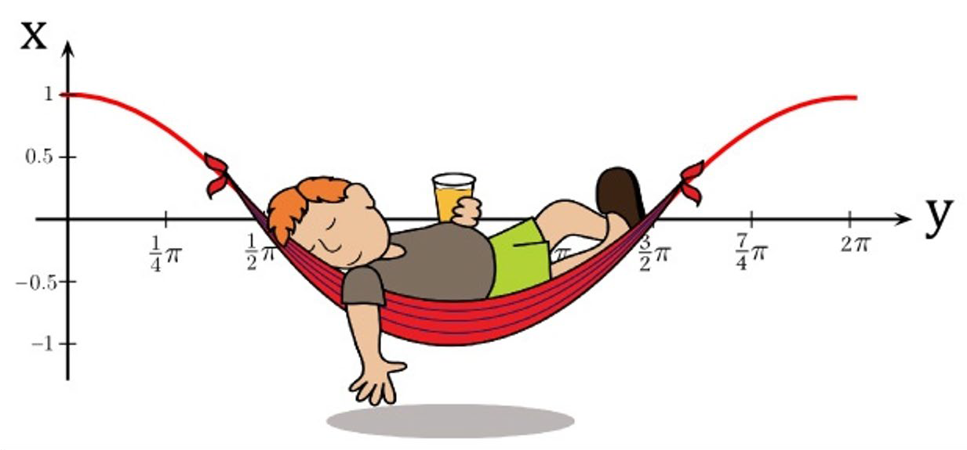
КАКАЯ ФУНКЦИЯ ИЗОБРАЖЕНА НА КАРТИНКЕ?
ВОПРОС
5/5

Slide 36
КАКАЯ ФУНКЦИЯ ИЗОБРАЖЕНА НА КАРТИНКЕ?
ВОПРОС
5/5

Slide 37
ГОТОВЫ УЗНАТЬ ПРАВИЛЬНЫЕ ОТВЕТЫ?

Slide 38
ВОПРОС
1/5
ЭТО СЛОВО МОЖНО УВИДЕТЬ КАК НА СТАРИННЫХ ГЕОГРАФИЧЕСКИХ КАРТАХ, ТАК И В СОВРЕМЕННЫХ УЧЕБНИКАХ АНАТОМИИ И ГЕОМЕТРИИ. ИНДИЙСКИЙ БРАМИН, КОТОРЫЙ ВВЕЛ ПОНЯТИЕ ЭТОГО, ДОДУМАЛСЯ ДО НЕГО, СОЗЕРЦАЯ СКЛАДКИ НА СВОЕМ ОДЕЯНИИ, ЧТО И ОТРАЗИЛОСЬ В НАЗВАНИИ ЭТОГО НА МНОГИХ ЯЗЫКАХ. А СОВРЕМЕННОЕ ОБОЗНАЧЕНИЕ ЭТОГО ВПОЛНЕ МОЖЕТ НАПОМНИТЬ АНГЛИЧАНИНУ ОБ ОТСУТСТВИИ ДОБРОДЕТЕЛИ. НАЗОВИТЕ ЭТО.

Slide 39
СИНУС
ВОПРОС
1/5
SINUS НА ЛАТЫНИ ТАКЖЕ —
«ЗАЛИВ». «СИНУСАМИ» НАЗЫВАЮТСЯ ТАКЖЕ ПАЗУХИ В ТЕЛЕ (НАПР., ЛОБНЫЕ).
ТЕРМИН «СИНУС» — ПЕРЕВОД СЛОВА «ДЖИВА», «АЛЬ ДЖАЙВ», Т.Е. «СКЛАДКА». SIN В ПЕРЕВОДЕ С АНГЛИЙСКОГО — ГРЕХ

Slide 40
ОЛЕГ — НИКЧЕМНЫЙ МАТЕМАТИК ВПУСТУЮ ПРОЖИЛ ДО СЕДИН
И ДАЖЕ [ПРОПУСК] ОЛЕГА — ОДИН
ВОПРОС
2/5
ЗАПОЛНИТЕ ПРОПУСК

Slide 41
ОЛЕГ — НИКЧЕМНЫЙ МАТЕМАТИК ВПУСТУЮ ПРОЖИЛ ДО СЕДИН
И ДАЖЕ КОСИНУС ОЛЕГА — ОДИН
ВОПРОС
2/5
КОСИНУС НУЛЯ, КАК ИЗВЕСТНО, РАВЕН ЕДИНИЦЕ

Slide 42
ВОПРОС
3/5
«ТАК И РОССИЯ, ВПЕРВЫЕ
ВЗЛЕТЕВ К НЕВИДАННОЙ СВОБОДЕ, СЕЙЧАС ЖЕ И ТУТ ЖЕ ОБОРВАЛАСЬ В ХУДШУЮ ИЗ ТИРАНИЙ» —
В ЭТОЙ ЦИТАТЕ, КАСАЮЩЕЙСЯ СОБЫТИЙ 1917 ГОДА, МАТЕМАТИК ИЗ РОМАНА СОЛЖЕНИЦЫНА СРАВНИВАЕТ РОССИЮ С НИМ.
КАКИМИ ДВУМЯ БУКВАМИ ЕГО ОБЫЧНО ОБОЗНАЧАЮТ?

Slide 43
TG
ВОПРОС
3/5
ОПИСАНИЕ ПОХОЖЕ НА ГРАФИК ФУНКЦИИ ТАНГЕНСА, КОТОРЫЙ ПРИ 90 ГРАДУСАХ ДОСТИГАЕТ БЕСКОНЕЧНОСТИ, А ПОТОМ СРАЗУ РАЗРЫВАЕТСЯ
ДО МИНУС БЕСКОНЕЧНОСТИ

Slide 44
ДОГАДАЙТЕСЬ,
КАК БЫЛА ПОДПИСАНА ЭТА КАРТИНКА
В ИНТЕРНЕТ-МЕМЕ?
ВОПРОС
4/5

Slide 45
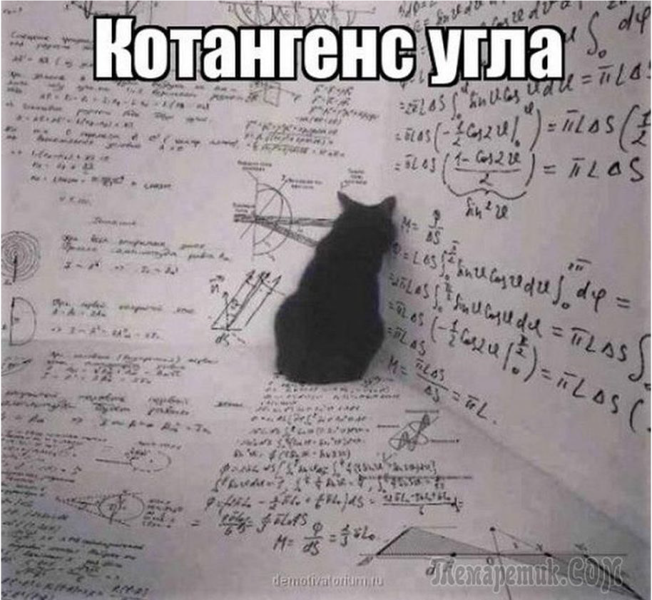
КОТАНГЕНС
ВОПРОС
4/5

Slide 46
КАКАЯ ФУНКЦИЯ ИЗОБРАЖЕНА НА КАРТИНКЕ?
ВОПРОС
5/5

Slide 47
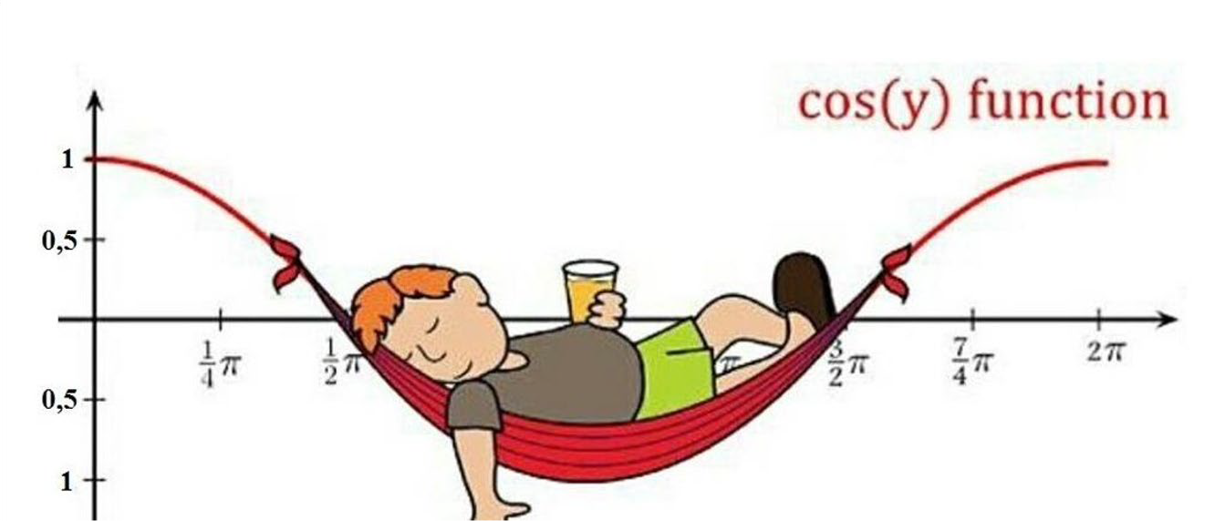
COS(Y)
ВОПРОС
5/5

Slide 48
ТЕМА РАУНДА БЫЛА: ТРИГОНОМЕТРИЯ
1
2
3
4
5
СИНУС КОСИНУС TG КОТАНГЕНС COS(Y)

Slide 49
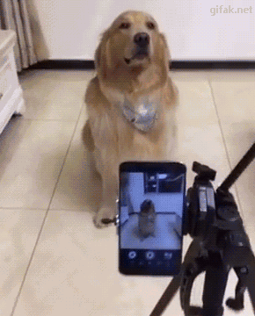
ФОТО-ВОПРОСЫ
В ЭТОМ РАУНДЕ БУДЕТ 5 ВОПРОСОВ В ВИДЕ
ФОТОГРАФИЙ ИЛИ КАРТИНОК
ВАМ НУЖНО ЗА 30 ИЛИ 60 СЕКУНД ПРИДУМАТЬ ПРАВИЛЬНЫЙ ВАРИАНТ ОТВЕТА.
ЗА КАЖДЫЙ ПРАВИЛЬНЫЙ ОТВЕТ КОМАНДА ПОЛУЧАЕТ 1 БАЛЛ

Slide 50
АВТОР ПРИ ЭТОМ ВОПРОС
УПОМЯНУЛ СОЗДАННОГО 1/5
ДРУГИМ МАТЕМАТИКОМ ПО ИМЕНИ ЛЬЮИС ЕГО НАЗОВИТЕ ЕГО

Slide 51
АВТОР ПРИ ЭТОМ ВОПРОС
УПОМЯНУЛ СОЗДАННОГО 1/5
ДРУГИМ МАТЕМАТИКОМ ПО ИМЕНИ ЛЬЮИС ЕГО НАЗОВИТЕ ЕГО

Slide 52
НАЗОВИТЕ ФАМИЛИЮ ПРИДУМАННОГО
В КОНЦЕ XIX ВЕКА ЗАВЕДУЮЩЕГО КАФЕДРОЙ МАТЕМАТКИ, В ЧЕСТЬ КОТОРОГО НАЗВАН ЭТОТ ЧАЙ
ВОПРОС
2/5

Slide 53
НАЗОВИТЕ ФАМИЛИЮ ПРИДУМАННОГО
В КОНЦЕ XIX ВЕКА ЗАВЕДУЮЩЕГО КАФЕДРОЙ МАТЕМАТКИ, В ЧЕСТЬ КОТОРОГО НАЗВАН ЭТОТ ЧАЙ
ВОПРОС
2/5

Slide 54
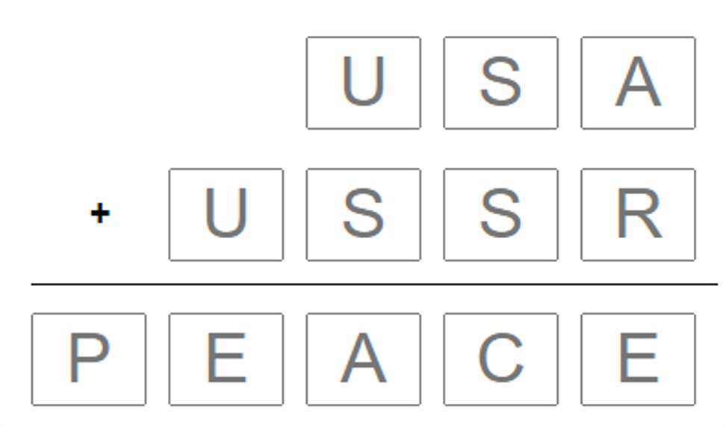
КАЖДУЮ ЦИФРУ ЗАМЕНЯЕТ ОДНА БУКВА. ЗАПИШИТЕ
В ОТВЕТ, ЧЕМУ РАВЕН
«PEACE»
ВОПРОС
3/5

Slide 55
КАЖДУЮ ЦИФРУ ЗАМЕНЯЕТ ОДНА БУКВА. ЗАПИШИТЕ
В ОТВЕТ, ЧЕМУ РАВЕН
«PEACE»
ВОПРОС
3/5

Slide 56
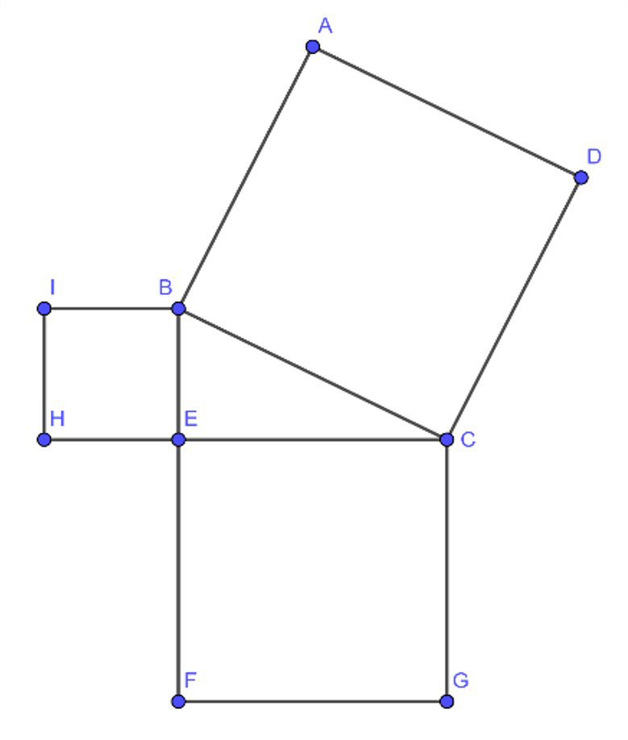
ВОПРОС
4/5
НАЙДИТЕ СУММУ ПЛОЩАДЕЙ КВАДРАТОВ ACBD, IBEH И ECGF, ЕСЛИ AB = 4СМ, А УГОЛ HEF = 90°

Slide 57
ВОПРОС
4/5
НАЙДИТЕ СУММУ ПЛОЩАДЕЙ КВАДРАТОВ ACBD, IBEH И ECGF, ЕСЛИ AB = 4СМ, А УГОЛ HEF = 90°

Slide 58
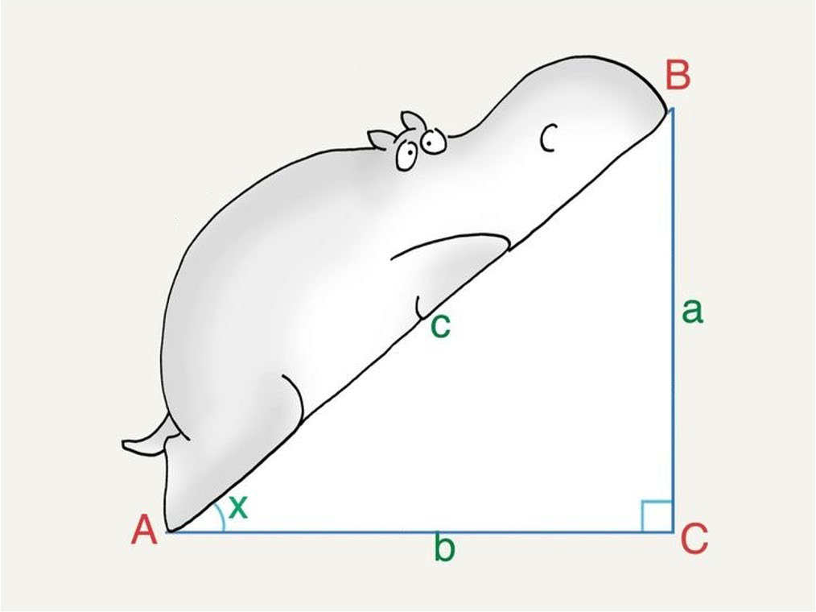
КАК АВТОР РИСУНКА ШУТОЧНО НАЗВАЛ ОТРЕЗОК АВ?
ВОПРОС
5/5

Slide 59
КАК АВТОР РИСУНКА ШУТОЧНО НАЗВАЛ ОТРЕЗОК АВ?
ВОПРОС
5/5

Slide 60
ГОТОВЫ УЗНАТЬ ПРАВИЛЬНЫЕ ОТВЕТЫ?

Slide 61
АВТОР ПРИ ЭТОМ ВОПРОС УПОМЯНУЛ СОЗДАННОГО 1/5 ДРУГИМ МАТЕМАТИКОМ
ПО ИМЕНИ ЛЬЮИС ЕГО НАЗОВИТЕ ЕГО

Slide 62
ВОПРОС
1/5
ЧЕШИРСКИЙ КОТ
ТЕКСТ, ЗАКАНЧИВАЮЩИЙСЯ
СЛОВОМ «ИСЧЕЗЛА», «ТАЕТ» ПОДОБНО ЧЕШИРСКОМУ КОТУ. ЛЬЮИС КЭРРОЛЛ — МАТЕМАТИК

Slide 63
НАЗОВИТЕ ФАМИЛИЮ ПРИДУМАННОГО
В КОНЦЕ XIX ВЕКА ЗАВЕДУЮЩЕГО КАФЕДРОЙ МАТЕМАТКИ, В ЧЕСТЬ КОТОРОГО НАЗВАН ЭТОТ ЧАЙ
ВОПРОС
2/5

Slide 64
МОРИАРТИ
ВОПРОС
2/5

Slide 65
КАЖДУЮ ЦИФРУ ЗАМЕНЯЕТ ОДНА БУКВА. ЗАПИШИТЕ
В ОТВЕТ, ЧЕМУ РАВЕН
«PEACE»
ВОПРОС
3/5

Slide 66
10270
ВОПРОС
3/5

Slide 67
ВОПРОС
4/5
НАЙДИТЕ СУММУ ПЛОЩАДЕЙ КВАДРАТОВ ACBD, IBEH И ECGF, ЕСЛИ AB = 4СМ, А УГОЛ HEF = 90°

Slide 68
32СМ²
ВОПРОС
4/5

Slide 69
КАК АВТОР РИСУНКА ШУТОЧНО НАЗВАЛ ОТРЕЗОК АВ?
ВОПРОС
5/5

Slide 70
ГИПОПОТЕНУЗА
ВОПРОС
5/5

Slide 71
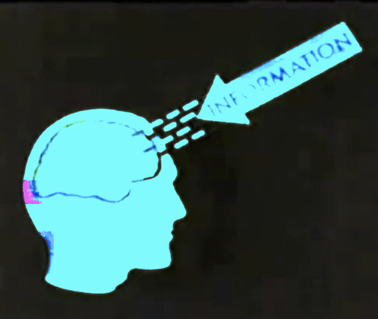
ВРЕМЯ ПОДУМАТЬ
В ЭТОМ РАУНДЕ БУДЕТ
5 ВОПРОСОВ БЕЗ ВАРИАНТОВ ОТВЕТОВ
ВАМ НУЖНО ЗА ОДНУ МИНУТУ ПРИДУМАТЬ ПРАВИЛЬНЫЙ ВАРИАНТ ОТВЕТА.
ЗА КАЖДЫЙ ПРАВИЛЬНЫЙ ОТВЕТ КОМАНДА ПОЛУЧАЕТ
1 БАЛЛ

Slide 72
РАССКАЗЫВАЮТ, ЧТО ОДНАЖДЫ РУССКИЙ МАТЕМАТИК
ВОПРОС
1/5
М.В. ОСТРОГРАДСКИЙ ДОЛГО НЕ МОГ РЕШИТЬ ОДНУ ЗАДАЧУ,
ОКАЗАВШУЮСЯ НЕ ПО СИЛАМ ДАЖЕ ЛУЧШИМ МАТЕМАТИКАМ МИРА. ТОГДА ОН ПОЕХАЛ В ПАРИЖ, ГДЕ ОБРАТИЛСЯ ЗА КОНСУЛЬТАЦИЕЙ
В СЛАВИВШУЮСЯ СВОИМИ МАТЕМАТИКАМИ АКАДЕМИЮ НАУК. И БЫЛ ВЕСЬМА УДИВЛЕН, КОГДА
НЕОЖИДАННО ПОЛУЧИЛ В АКАДЕМИИ ПРЕДЛОЖЕНИЕ ОБРАТИТЬСЯ...
К КОМУ ИМЕННО ОТПРАВИЛИ
ЗА СОВЕТОМ РУССКОГО УЧЕНОГО?

Slide 73
РАССКАЗЫВАЮТ, ЧТО ОДНАЖДЫ РУССКИЙ МАТЕМАТИК
ВОПРОС
1/5
М.В. ОСТРОГРАДСКИЙ ДОЛГО НЕ МОГ РЕШИТЬ ОДНУ ЗАДАЧУ,
ОКАЗАВШУЮСЯ НЕ ПО СИЛАМ ДАЖЕ ЛУЧШИМ МАТЕМАТИКАМ МИРА. ТОГДА ОН ПОЕХАЛ В ПАРИЖ, ГДЕ ОБРАТИЛСЯ ЗА КОНСУЛЬТАЦИЕЙ
В СЛАВИВШУЮСЯ СВОИМИ МАТЕМАТИКАМИ АКАДЕМИЮ НАУК. И БЫЛ ВЕСЬМА УДИВЛЕН, КОГДА
НЕОЖИДАННО ПОЛУЧИЛ В АКАДЕМИИ ПРЕДЛОЖЕНИЕ ОБРАТИТЬСЯ...
К КОМУ ИМЕННО ОТПРАВИЛИ
ЗА СОВЕТОМ РУССКОГО УЧЕНОГО?

Slide 74
ИГОРЬ СУРИКОВ РАССКАЗЫВАЕТ, ЧТО ДЛЯ ДРЕВНИХ ГРЕКОВ
ВОПРОС
2/5
БЫЛО ХАРАКТЕРНО НАГЛЯДНОЕ, ХУДОЖЕСТВЕННОЕ МЫШЛЕНИЕ, А ДЛЯ АРАБОВ — АБСТРАКТНОЕ, ПОСКОЛЬКУ ИХ РЕЛИГИЯ НЕ ПООЩРЯЛА ИЗОБРАЗИТЕЛЬНОЕ
ИСКУССТВО. ПОЭТОМУ ЗАКОНОМЕРНО, ЧТО У ГРЕКОВ ПРЕОБЛАДАЛА ПЕРВАЯ, А У АРАБОВ — ВТОРАЯ.
НАЗОВИТЕ ПЕРВУЮ И ВТОРУЮ

Slide 75
ИГОРЬ СУРИКОВ РАССКАЗЫВАЕТ, ЧТО ДЛЯ ДРЕВНИХ ГРЕКОВ
ВОПРОС
2/5
БЫЛО ХАРАКТЕРНО НАГЛЯДНОЕ, ХУДОЖЕСТВЕННОЕ МЫШЛЕНИЕ, А ДЛЯ АРАБОВ — АБСТРАКТНОЕ, ПОСКОЛЬКУ ИХ РЕЛИГИЯ НЕ ПООЩРЯЛА ИЗОБРАЗИТЕЛЬНОЕ
ИСКУССТВО. ПОЭТОМУ ЗАКОНОМЕРНО, ЧТО У ГРЕКОВ ПРЕОБЛАДАЛА ПЕРВАЯ, А У АРАБОВ — ВТОРАЯ.
НАЗОВИТЕ ПЕРВУЮ И ВТОРУЮ

Slide 76
ВОПРОС
3/5
АНГЛИЙСКИЙ МАТЕМАТИК АБРАХАМ ДЕ МУВАР В ПРЕСТАРЕЛОМ ВОЗРАСТЕ ОДНАЖДЫ ОБНАРУЖИЛ, ЧТО ПРОДОЛЖИТЕЛЬНОСТЬ ЕГО СНА РАСТЕТ НА 15 МИНУТ В ДЕНЬ. СОСТАВИВ АРИФМЕТИЧЕСКУЮ ПРОГРЕССИЮ, ОН ОПРЕДЕЛИЛ ДАТУ, КОГДА ОНА ДОСТИГЛА БЫ
24 ЧАСОВ – 27 НОЯБРЯ 1754 ГОДА.
ЧТО СЛУЧИЛОСЬ В ЭТОТ ДЕНЬ?

Slide 77
ВОПРОС
3/5
АНГЛИЙСКИЙ МАТЕМАТИК АБРАХАМ ДЕ МУВАР В ПРЕСТАРЕЛОМ ВОЗРАСТЕ ОДНАЖДЫ ОБНАРУЖИЛ, ЧТО ПРОДОЛЖИТЕЛЬНОСТЬ ЕГО СНА РАСТЕТ НА 15 МИНУТ В ДЕНЬ. СОСТАВИВ АРИФМЕТИЧЕСКУЮ ПРОГРЕССИЮ, ОН ОПРЕДЕЛИЛ ДАТУ, КОГДА ОНА ДОСТИГЛА БЫ
24 ЧАСОВ – 27 НОЯБРЯ 1754 ГОДА.
ЧТО СЛУЧИЛОСЬ В ЭТОТ ДЕНЬ?

Slide 78
ВОПРОС
4/5
В ПЕРЕСКАЗЕ БОРИСА ЗАХОДЕРА
«АЛИСЫ В СТРАНЕ ЧУДЕС» МАТЕМАТИК НЕТРИВИАЛЬНО РАЗДЕЛИЛ КУСОК ПИРОГА МЕЖДУ СОБОЮ И КОЗЛИКОМ.
ЧТО ЖЕ ДОСТАЛОСЬ МАТЕМАТИКУ, А ЧТО — КОЗЛИКУ?

Slide 79
ВОПРОС
4/5
В ПЕРЕСКАЗЕ БОРИСА ЗАХОДЕРА
«АЛИСЫ В СТРАНЕ ЧУДЕС» МАТЕМАТИК НЕТРИВИАЛЬНО РАЗДЕЛИЛ КУСОК ПИРОГА МЕЖДУ СОБОЮ И КОЗЛИКОМ.
ЧТО ЖЕ ДОСТАЛОСЬ МАТЕМАТИКУ, А ЧТО — КОЗЛИКУ?

Slide 80
ВОПРОС
5/5
ЕСТЬ 25 МАШИН. КАКОЕ МИНИМАЛЬНОЕ ЧИСЛО ЗАЕЗДОВ НЕОБХОДИМО СОВЕРШИТЬ, ЧТОБЫ ОПРЕДЕЛИТЬ 3 САМЫЕ БЫСТРЫЕ МАШИНЫ, ЕСЛИ В ОДНОМ ЗАЕЗДЕ МОГУТ УЧАСТВОВАТЬ ДО 5 МАШИН, НО НЕТ СЕКУНДОМЕРА ДЛЯ ЗАМЕРА ВРЕМЕНИ?

Slide 81
ВОПРОС
5/5
ЕСТЬ 25 МАШИН. КАКОЕ МИНИМАЛЬНОЕ ЧИСЛО ЗАЕЗДОВ НЕОБХОДИМО СОВЕРШИТЬ, ЧТОБЫ ОПРЕДЕЛИТЬ 3 САМЫЕ БЫСТРЫЕ МАШИНЫ, ЕСЛИ В ОДНОМ ЗАЕЗДЕ МОГУТ УЧАСТВОВАТЬ ДО 5 МАШИН, НО НЕТ СЕКУНДОМЕРА ДЛЯ ЗАМЕРА ВРЕМЕНИ?

Slide 82
ГОТОВЫ УЗНАТЬ ПРАВИЛЬНЫЕ ОТВЕТЫ?

Slide 83
РАССКАЗЫВАЮТ, ЧТО ОДНАЖДЫ РУССКИЙ МАТЕМАТИК
ВОПРОС
1/5
М.В. ОСТРОГРАДСКИЙ ДОЛГО НЕ МОГ РЕШИТЬ ОДНУ ЗАДАЧУ,
ОКАЗАВШУЮСЯ НЕ ПО СИЛАМ ДАЖЕ ЛУЧШИМ МАТЕМАТИКАМ МИРА. ТОГДА ОН ПОЕХАЛ В ПАРИЖ, ГДЕ ОБРАТИЛСЯ ЗА КОНСУЛЬТАЦИЕЙ
В СЛАВИВШУЮСЯ СВОИМИ МАТЕМАТИКАМИ АКАДЕМИЮ НАУК. И БЫЛ ВЕСЬМА УДИВЛЕН, КОГДА
НЕОЖИДАННО ПОЛУЧИЛ В АКАДЕМИИ ПРЕДЛОЖЕНИЕ ОБРАТИТЬСЯ...
К КОМУ ИМЕННО ОТПРАВИЛИ
ЗА СОВЕТОМ РУССКОГО УЧЕНОГО?

Slide 84
К ПРОФЕССОРУ
М.В. ОСТРОГРАДСКОМУ (К САМОМУ СЕБЕ)
ВОПРОС
1/5

Slide 85
ИГОРЬ СУРИКОВ РАССКАЗЫВАЕТ, ЧТО ДЛЯ ДРЕВНИХ ГРЕКОВ
ВОПРОС
2/5
БЫЛО ХАРАКТЕРНО НАГЛЯДНОЕ, ХУДОЖЕСТВЕННОЕ МЫШЛЕНИЕ, А ДЛЯ АРАБОВ — АБСТРАКТНОЕ, ПОСКОЛЬКУ ИХ РЕЛИГИЯ НЕ ПООЩРЯЛА ИЗОБРАЗИТЕЛЬНОЕ
ИСКУССТВО. ПОЭТОМУ ЗАКОНОМЕРНО, ЧТО У ГРЕКОВ ПРЕОБЛАДАЛА ПЕРВАЯ, А У АРАБОВ — ВТОРАЯ.
НАЗОВИТЕ ПЕРВУЮ И ВТОРУЮ

Slide 86
ГЕОМЕТРИЯ И АЛГЕБРА
ВОПРОС
2/5

Slide 87
ВОПРОС
3/5
АНГЛИЙСКИЙ МАТЕМАТИК АБРАХАМ ДЕ МУВАР В ПРЕСТАРЕЛОМ ВОЗРАСТЕ ОДНАЖДЫ ОБНАРУЖИЛ, ЧТО ПРОДОЛЖИТЕЛЬНОСТЬ ЕГО СНА РАСТЕТ НА 15 МИНУТ В ДЕНЬ. СОСТАВИВ АРИФМЕТИЧЕСКУЮ ПРОГРЕССИЮ, ОН ОПРЕДЕЛИЛ ДАТУ, КОГДА ОНА ДОСТИГЛА БЫ
24 ЧАСОВ – 27 НОЯБРЯ 1754 ГОДА.
ЧТО СЛУЧИЛОСЬ В ЭТОТ ДЕНЬ?

Slide 88
ОН УМЕР
ВОПРОС
3/5

Slide 89
ВОПРОС
4/5
В ПЕРЕСКАЗЕ БОРИСА ЗАХОДЕРА
«АЛИСЫ В СТРАНЕ ЧУДЕС» МАТЕМАТИК НЕТРИВИАЛЬНО РАЗДЕЛИЛ КУСОК ПИРОГА МЕЖДУ СОБОЮ И КОЗЛИКОМ.
ЧТО ЖЕ ДОСТАЛОСЬ МАТЕМАТИКУ, А ЧТО — КОЗЛИКУ?

Slide 90
МАТЕМАТИКУ — ПИ, КОЗЛИКУ — РОГА
ВОПРОС
4/5

Slide 91
ВОПРОС
5/5
ЕСТЬ 25 МАШИН. КАКОЕ МИНИМАЛЬНОЕ ЧИСЛО ЗАЕЗДОВ НЕОБХОДИМО СОВЕРШИТЬ, ЧТОБЫ ОПРЕДЕЛИТЬ 3 САМЫЕ БЫСТРЫЕ МАШИНЫ, ЕСЛИ В ОДНОМ ЗАЕЗДЕ МОГУТ УЧАСТВОВАТЬ ДО 5 МАШИН, НО НЕТ СЕКУНДОМЕРА ДЛЯ ЗАМЕРА ВРЕМЕНИ?

Slide 92
7 ЗАЕЗДОВ
ВОПРОС
5/5

Slide 93
МУЗЫКАЛЬНЫЙ
В ЭТОМ РАУНДЕ БУДЕТ 5 АУДИОВОПРОСОВ
ВАМ НУЖНО ЗА 30 СЕКУНД ПРИДУМАТЬ ПРАВИЛЬНЫЙ ВАРИАНТ ОТВЕТА.
ЗА КАЖДЫЙ ПРАВИЛЬНЫЙ ОТВЕТ КОМАНДА ПОЛУЧАЕТ
1 БАЛЛ

Slide 94
НАЗОВИТЕ ГРУППУ
ВОПРОС
1/5

Slide 95
НАЗОВИТЕ ГРУППУ
ВОПРОС
1/5

Slide 96
НАЗОВИТЕ ФИЛЬМ
ВОПРОС
2/5

Slide 97
НАЗОВИТЕ ФИЛЬМ
ВОПРОС
2/5

Slide 98
НАЗОВИТЕ ГРУППУ
ВОПРОС
3/5

Slide 99
НАЗОВИТЕ ГРУППУ
ВОПРОС
3/5

Slide 100
НАЗОВИТЕ ФИЛЬМ
ВОПРОС
4/5

Slide 101
НАЗОВИТЕ ФИЛЬМ
ВОПРОС
4/5

Slide 102
ПОСЧИТАЙТЕ СУММУ ЧИСЕЛ
ИЗ ПРЕДЫДУЩИХ
ВОПРОС
5/5

Slide 103
ПОСЧИТАЙТЕ СУММУ ЧИСЕЛ
ИЗ ПРЕДЫДУЩИХ
ВОПРОС
5/5

Slide 104
ГОТОВЫ УЗНАТЬ ПРАВИЛЬНЫЕ ОТВЕТЫ?

Slide 105
НАЗОВИТЕ ГРУППУ
ВОПРОС
1/5

Slide 106
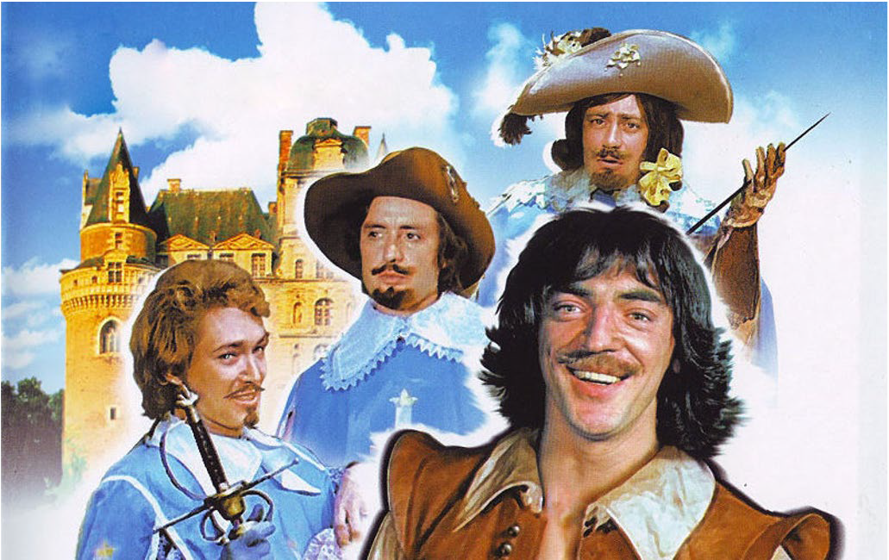
НАЗОВИТЕ ФИЛЬМ
ВОПРОС
2/5

Slide 107
НАЗОВИТЕ ГРУППУ
ВОПРОС
3/5

Slide 108
НАЗОВИТЕ ФИЛЬМ
ВОПРОС
4/5

Slide 109
ПОСЧИТАЙТЕ СУММУ ЧИСЕЛ
ИЗ ПРЕДЫДУЩИХ
ВОПРОС
5/5

Slide 110
2+3+5+1=11
ВОПРОС
5/5

Slide 111
А ТЕПЕРЬ ПОДВЕДЕМ ИТОГИ
0-5 БАЛЛОВ – ВЫ ТОЛЬКО НАЧИНАЕТЕ ИЗУЧАТЬ МАТЕМАТИКУ
5-10 БАЛЛОВ – КОЕ-ЧТО ИЗ МИРА МАТЕМАТИКИ ДЛЯ ВАС НЕ НОВОСТЬ
10-15 БАЛЛОВ – ВЫ НЕПЛОХО РАЗБИРАЕТЕСЬ В МАТЕМАТИКЕ
15-20 БАЛЛОВ – МАТЕМАТИКА ОПРЕДЕЛЕННО ВАШ КОНЁК
20-25 БАЛЛОВ – ВЫ СПРАВИЛИСЬ НА 5+

Slide 112
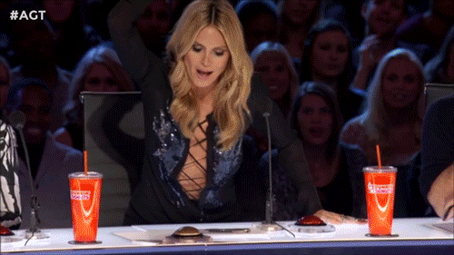

Slide 113
ВСЕМ СПАСИБО! ДО НОВЫХ ВСТРЕЧ!

